Slide 1
আজকের ক্লাসে স্বাগতম

Slide 2
পরিচিতি
মিনতী রানী ঘোষ
সহকারী শিক্ষক
কাউয়ামারী আপ্তারউদ্দিন প্রধান উচ্চ বিদ্যালয়
পাটগ্রাম, লালমনিরহাট । মোবাইলঃ০১৭১৮২৮৭৭৮২
বিষয়ঃ বাংলা
শ্রেনীঃ নবম গদ্য
সময়ঃ ৪৫ মিনিট

Slide 3
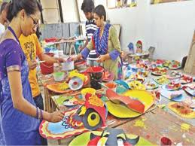
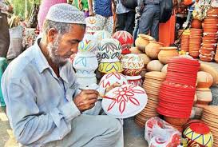
নিছের ছবিতে কী দেখা যায় ?
বছরের কোন সময় এগুলোর ব্যবহার হয় ?

Slide 4
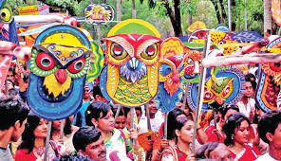
শোভাযাত্রা
মঙ্গল শোভাযাত্রা বছরের কোন সময় হয় ?

Slide 5
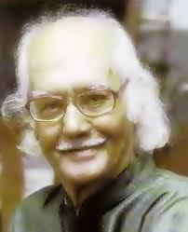
পয়লা বৈশাখ
কবীর চৌধুরী

Slide 6
শিখন ফল
১। লেখক পরিচিতি বলতে পারবে ?
২। কঠিন শব্দের অর্থ বলতে পারবে ?
৩। পয়লা বৈশাখ উদযাপনের মাধ্যমে কী প্রকাশ পায় তা লিখতে পারবে ?
৪। পয়লা বৈশাখ বাঙ্গালীদের সর্বশ্রেষ্ঠ সাংস্কৃতিক উৎসব ব্যাখা করতে
পারবে ?

Slide 7
জম্নঃ ১৯২৩ সালের ৯ই ফ্রেব্রূয়ারী
পিতাঃ আব্দুল হালিম চৌধুরী
মাতাঃ আফিয়া বাগম
কবীর চৌধুরী
উল্লেখযোগ্য রচনাঃ ছয় সঙ্গী,সাহিত্য কোষ, ছবি কথা সুর, বঙ্গবন্ধু শেখ মুজিব ইত্যাদি
মৃত্যুঃ ২০১১ সালের ১৩ই ডিসেম্বর

Slide 8
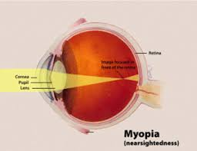
কঠিন শব্দের অর্থ
গৌরবমন্ডিত
মহিমাময়
নওরোজ
নতুন দিন
ক্ষীর্ণদৃষ্টি
সংকীর্ন দৃষ্টি

Slide 9
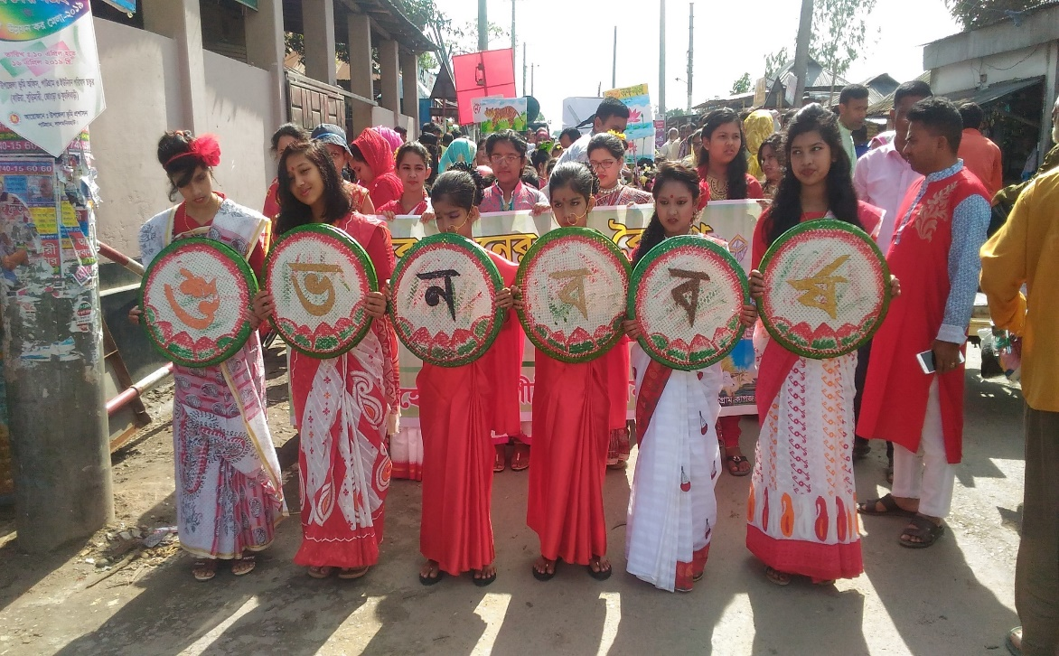
পয়লা বৈশাখ বাঙ্গালীর উৎসব

Slide 10
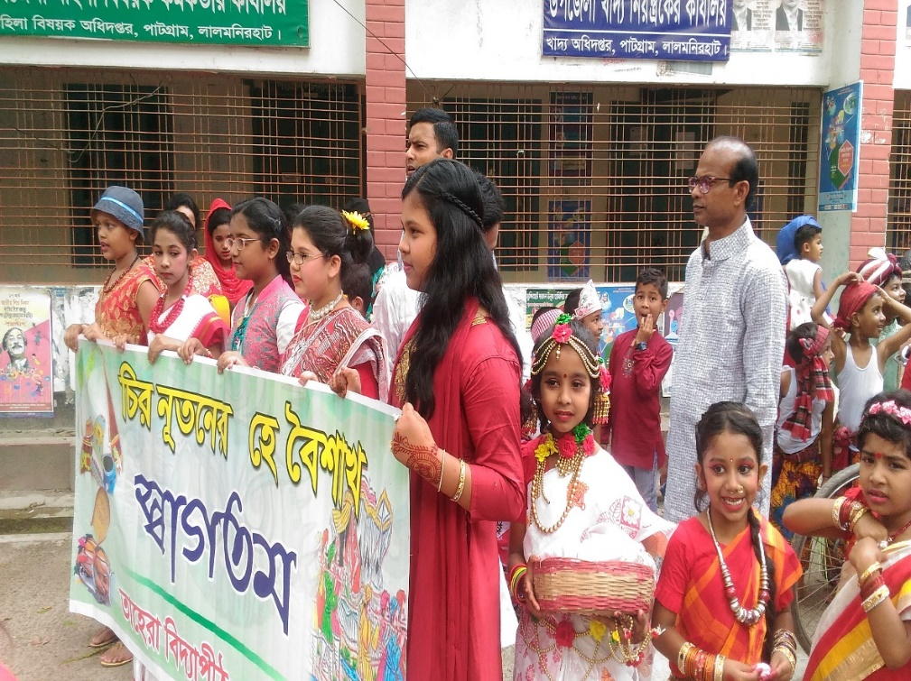
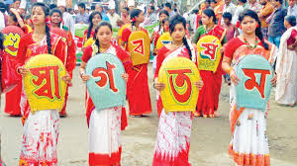
পয়লা বৈশাখ অসাম্প্রদায়িক চেতনার উৎসব,বাঙ্গালীর সর্বশ্রেষ্ঠ সাংস্কৃতিক উৎসব -

Slide 11
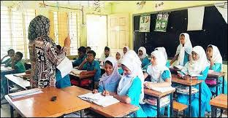
সরব পাঠ
শিক্ষক পড়বে শিক্ষার্থীরা বই মিলিয়ে পড়বে -

Slide 12
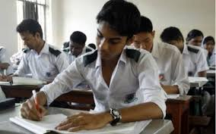
পয়লা বৈশাখ কী ?
হাল খাতা কী ?
একক কাজ

Slide 13
নববর্ষ উদযাপনের মাধ্যমে কী প্রকাশ পায় ব্যাখা করে
লিখ ?
পয়লা বৈশাখ উদযাপন কে কেন জাতীয় উৎসব বলা হয়
ব্যাখা করে লিখ ?
দলীয় কাজ

Slide 14
১। বাংলা নববর্ষ কী ?
২। ব্যবসায়ীরা পয়লা বৈশাখে কী ধরনের অনুষ্ঠান
করেন ?
৩। আবুল ফজল পয়লা বৈশাখ কে কিভাবে উপস্থাপন করেন ব্যাখা কর ?
৪। পয়লা বৈশাখ একমাত্র ধর্মনিরপেক্ষ উৎসব কেন
লিখ ?
মূল্যায়ন

Slide 15
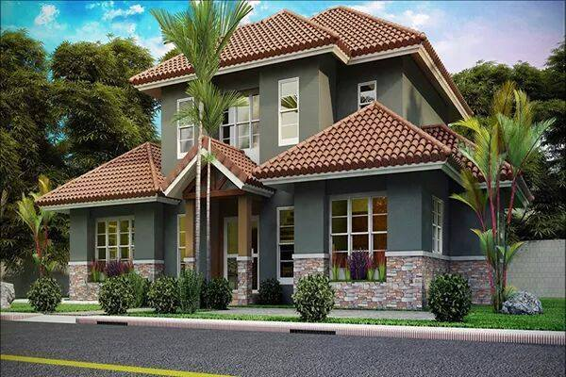
“বাংগালীর শ্রেষ্ঠ উৎসব পয়লা বৈশাখ কেন ধর্মনিরপেক্ষ উৎসব “
তোমার উত্তর স্বপক্ষে বিশ্লেষন করে লিখ ?
বাড়ীর কাজ

Slide 16
ধন্যবাদ
আবার দেখা হবে-

